Slide 1
CONFERINȚĂ INTERNAȚIONALĂ
THE VOICE OF EDUCATION ON EUROPEAN LEVEL
Autor: prof.înv.primar: Mihalache Raluca-Andreea
Școala Gimnazială,, Alexandru Ioan Cuza,,
Localitate: Câmpina
Județ: Prahova

Slide 2
SISTEMUL EDUCAȚIONAL ÎN GERMANIA
Învățământul preșcolar:
* Creșele sunt in Germania instituții de îngrijire a copiilor de la 0 la 3 ani. În cadrul creșelor se mai face o împărțire a acestora în funcție de vârsta copiilor.Așadar,copiii vor putea fi încadrați fie la grupa de sugari de la 0 la 6 luni, fie la grupa de sugari de la 6 la 12 luni,fie la grupa 1-3 ani.
* Una din problemele majore este data de numărul redus de locuri din învățământul preșcolar. Majoritatea cetățenilor germani își înscriu copilul din timp; de foarte multe ori iși înscriu copiii nenăscuți ,pentru a avea siguranța obținerii unui loc.
* Costurile legate de ocuparea unui loc în cadrul unei creșe sunt diferite de la o creșă la alta făcând ca diferențele să fie foarte mari de la 50 euro până la 600 euro. Mâncarea și băutura nu sunt incluse în aceste costuri. Factorii care generează această fluctuație sunt date de tipul de instituție de care aparține creșa, de stat sau privată,de numărul de ore ales.
* În Germania educația preșcolară de la vârsta de 3 ani până la vârsta de 6 ani se face îndeosebi în cadrul grădiniților sau în cadrul căminelor de zi pentru copii.
* Orice copil care a împlinit vârsta de 3 ani are dreptul la un loc la grădiniță cu program redus,adică o jumatate de zi,aproximativ 5 ore pe zi.

Slide 3
*Se pot identifica 3 forme de îngrijire de copii în cadrul unei grădinițe al căror program este până la amiază,fără masă; grădinițe al căror program include și masa de amiază și grădinițe cu program prelungit ,care poartă denumirea de cămin de zi pentru copii.
Unele grădinițe cu program prelungit își desfășoară programul între orele 5:30 si 20.De asemenea, se oferă și posibilitatea înnoptării în cadrul unui astfel de cămin sau posibilitatea aducerii copiilor și sâmbata.
* În grădinițele din Germania lucrează personal calificat cum ar fi: educatoare,educatori,socio-pedagogi,asistenți sociali,îngrijitori.
*Costurile lunare legate de grădinița sunt cuprinse între 60 euro si 150 euro ,acestea fluctuând în funcție de localitate si numărul de ore de îngrijire. Prânzul se plătește separat costul fiind între 2 si 3 euro, iar băutura se achită la sfârșit de lună aproximativ 8 euro.
*De regulă într-o grupă sunt între 15 si 17 copii si 3 educatoare: două principale si o practicantă.
*Atunci când este timpul frumos afară, toate activitățile se desfășoară în aer liber.
*Nu se cer și nu se fac analize la începutul anului,doar dacă este vorba despre o boală contagioasă.

Slide 4
*Când sunt răciti, părinții sunt sfătuiți să țină copiii acasă și de cele mai multe ori așa se întâmplă.
Nu se organizează serbări, însă sunt organizate foarte multe activități educative în care sunt implicați și părinții. Exemplu: înaintea Sărbătorilor Pascale, mămicile voluntare au pregatit bunatăți,pe care le-au vândut apoi la un târg orgnizat în curtea grădiniței iar cu banii obtinuți au organizat o excursie la Zoo.
*Comunicarea cu părinții se realizeaă printr-o aplicație existentă a grădiniței unde părintele are acces la profilul copilului, poate vedea dar nu poate descarca poze cu copilul în fiecare zi ,educatoarele au la dispoziție numerele de telefon iar comunicarea se realizeaza prin WhatsApp. Cu directorul se poate comunica prin email ori de câte ori este cazul, iar când părinții duc si iau copiii de la grădiniță, li se comunică evenimentele viitoare sau ce a facut copilul în ziua respectivă.

Slide 5
*Copiii dorm doar la creșă.Nu există posibilitatea de a-i culca pe copii decât la creșă.
*Nu au un program strict. Grădinița poate fi frecventată și doar în anumite zile ale săptămânii și între anumite ore.De exemplu poți să-ți duci copilul la grădiniță doar luni de la 8 la 12:30 si marți de la 8 la 15.Condiția este să fie minim 4,5 ore.
*Programa după care se lucrează este lejeră;

Slide 6
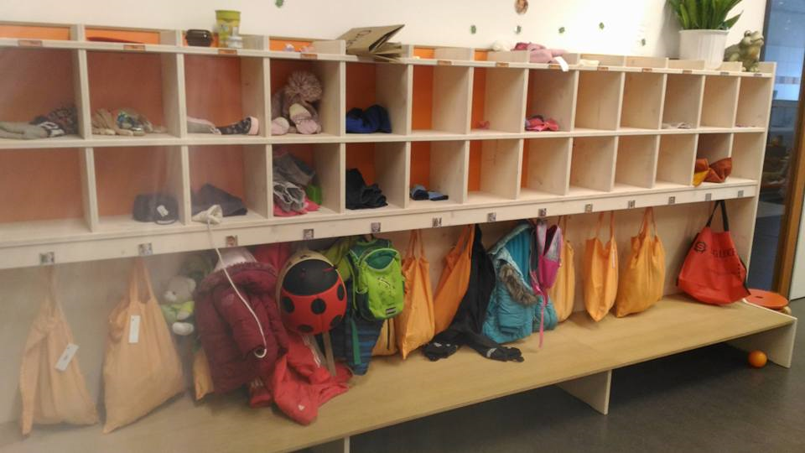
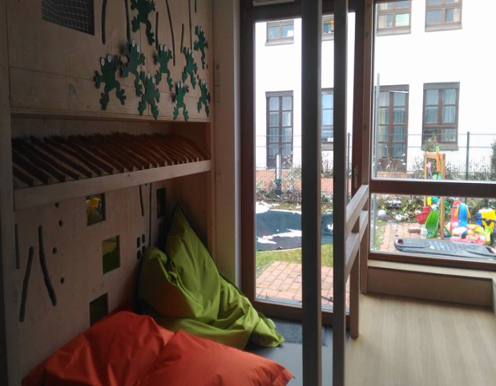
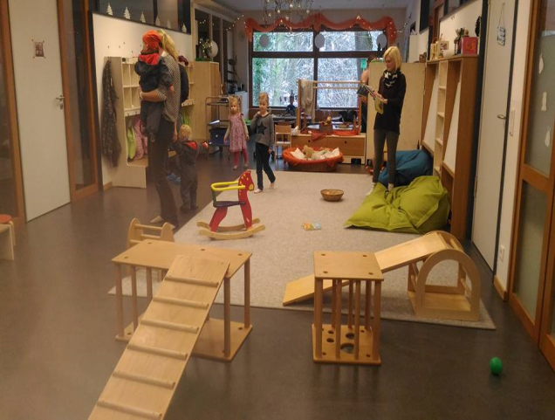
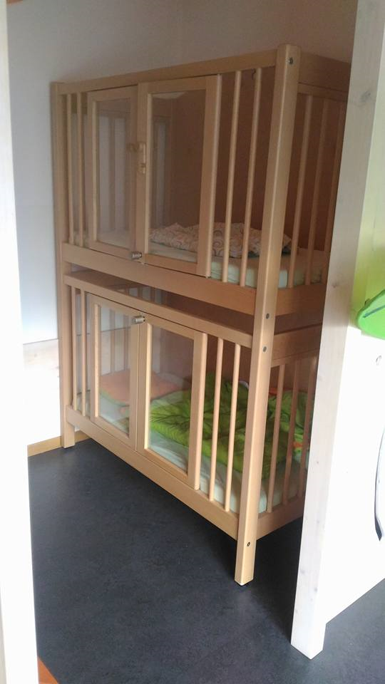
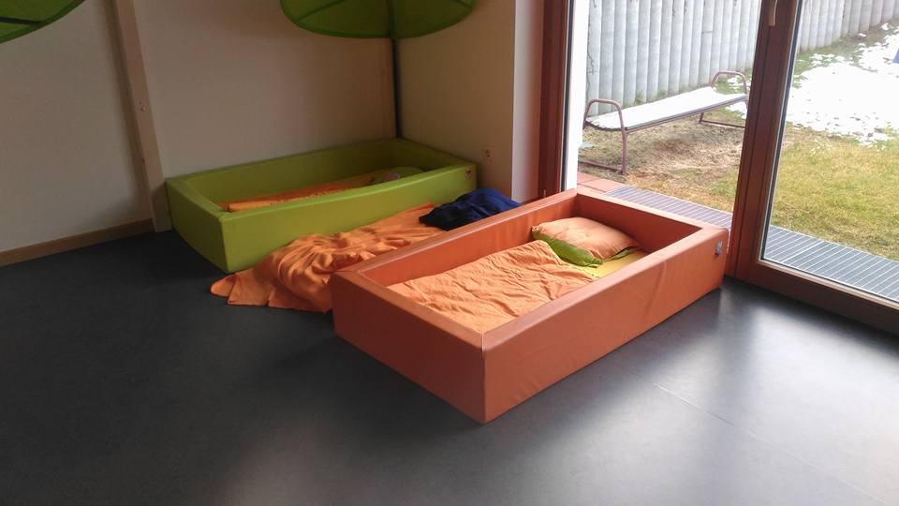
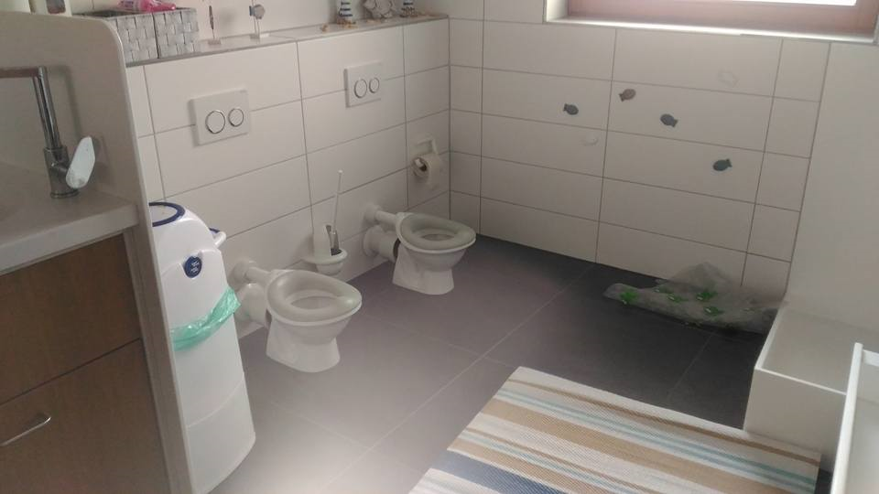
Imagini-Creșă/Gradiniță
Germania

Slide 7
Sistemul de învățământ școlar
Învățământul primar.
Școala primară cuprinde clasele 1-4.
Copiiii merg la școală la 6 ani.Trebuie să împlinească vârsta de 6 ani până la data de 30 septembrie.Cei care împlinesc vârsta de 6 ani în perioada
01 octombrie-31 decembrie pot fi înscriși la școală dacă sunt admiși în urma unei evaluări.La 6 ani copilul este apt să meargă la școală,dar nu este obligatoriu,la 7 ani,școala devine obligatorie.Dacă după primul an de studiu,copilul este foarte bun,el poate sări direct în clasa a III-a.Dacă unii copii au nevoie de mai mult timp pentru a-și lua avânt,mai pot rămâne un an în aceeași clasă,fără să aibă impresia că sunt lăsați repetenți.
Cum se face învățarea?
Se pune foarte mult accent pe psihicul copilului.Avantajul este ca astfel cresc copiii cu o încredere în sine mai viguroasă,stăpâni pe sine,nu timorați într-un sistem rigid.În clasa I,ei încep învăâarea sunetelor și apoi a literelor.La început ei scriu cum se aude,nu cum este corect gramatical.Ei motivează această tehnică prin ușurința pe care o are copilul la învățare.

Slide 8
Structura învățământului
Într-o clasă sunt 24 de copii.Clasele primare 1-4 se fac cu un învățător și se predă nediferențiat.
Din clasa a 5-a situația este total diferită față de România.Urmează gimnaziul care este împărâit în tre categorii.Gimnaziul secundar(elevii cu performanțe scăzute la nivelul claselor 1-4) este potrivit copiilor cu vârsta între 10 și 15 ani(clasele 5-9).Aici,elevii studiază materii comune cu elevii din celelalte tipuri de școli,doar că la un nivel mai puțin competitiv și combinate cu o serie de cursuri cu orientare vocațională.La finalizarea acesteia,elevii obțin un certificat care permite continuarea studiilor într-o școală profesională,pe care o vor finaliza la vârsta de 18 ani.Gimnaziul real(rezultate medii la sfârșitul clasei a 4-a) furnizează educație copiilor cu vârsta cuprinsă între 10 și 16 ani.Aceasta combină latura academică,cu cea practică,iar la sfârșitul perioadei se obține un certificat care permite continuarea studiilor într-o școală profesională,dar elevii cu un nivel academic ridicat se pot transfera într-un Gymansium pentru absolvire.
Gymnasium-ul (performanțe foarte ridicate la sfârșitul ciclului primar) este oferite din clasa a 5-a până în clasa a 12-a sau a 13-a ( de la 10 la 19 ani).După terminarea acestuia,se susțin examenele finale care permit elevilor să își continue studiile la o universitate sau o altă instituție de învățământ superior.Curriculum diferă d ela școală la alta,dar,în general,include: limba germană,matematică,fizică,geografie,biologie,chimie,informatică,arte,muzică,istorie,filosofie,educație civică,dar și o serie de limbi străine.

Slide 9
Educația oferită de Gymnasium este una de tip clasic.Elevii pot alege între mai multe direcții de studiu:științe umaniste și sociale,matematică și științe,limbi străine și muzică. În funcție de alegerea făcută, copiii pot alege minim 2 materii studiate la nivel avansat și 7-10 materii standard.
EXAMINARE ȘI NOTARE
În ultimul an de liceu,elevii susțin examene scrise numai pentru disciplinele din profilul ales-unul pentru fiecare dintre cele două materii studiate intensiv și unul din două materii standard.Media generală este formată pe baza notelor din examene și notele obținute din ultimii 2 ani de studiu.După susținerea cu succes examinărilor finale se obține diploma de absolvire,care reprezintă diploma de studii liceale din Germania.Acest document este necesar, dar nu întotdeauna suficient,pentru continuarea studiilor la o universitate sau o altă instituție de învățământ superior.În funcție de destinația universitară și de domeniul ales de studiu,va fi necesară susținerea unor examene de admitere și diferite alte condiții pot fi impuse.
ETICĂ ÎN LOC DE RELIGIE
În loc de religie se face etică.Spre exemplu la o oră de etic aprind o lumânare și se gândesc la bunicii morți.După aceea își trimit gândurile bune la cer pentru cei vii:sănătate,prosperitate,etc......

Slide 10
La sfârșitul lui noiembrie au Laternfest-ies toți cu lanternele după ora 17 când e întuneric și fac turul școlii/grădiniței cântând,dup care se face foc de tabără cu prăjituri și punci.De Sfântul Nicolae primesc dulciuri.Înainte de Crăciun fac prăjiturele.
Ce se plătește?
În cadrul învățîmântului de stat,se plătesc excursiile la teatru,zoo,cinema,taberele de vară și afterschool-ul. La început de an școlar se stabilește consiliul de părinți și se dă o sumă modică pentru caiete.Pe parcursul anului se mai plătesc diverse:proiecte,ieșiri la muzeu,carți cadou,diferite materiale care le servesc la propiecte,diferite concursuri.
În Germania afterschool pe lângă prețul lunar se plătește suplimentar o sumă pentru materiale,apa,etc.
Vacanțele.
Există o vacanță de toamnă în octombrie,de iarnă după Crăciun,de primăvară,de Paști fiecare a câte 2 săptămâni și d evară de 6 săptămâni.Fiecare Bundesland ia vacanță diferit ca să nu se aglomereze autostrăzile,astfel încât un copil de exemplu din Munchen nu poate pleca înn vacanță cu un copil din Berlin.De exemplu in același oraș s-a început școala în anul 2016 la 9 septemrie și în anul 2017 pe 18 august.

Slide 11
Vă mulțumesc pentru atenție!
Bibliografie:
https://pisicapesarma.ro/invatamantul-in-lume-episodul-3-scoala-in-germania/
Experiență personală.

